Slide 1
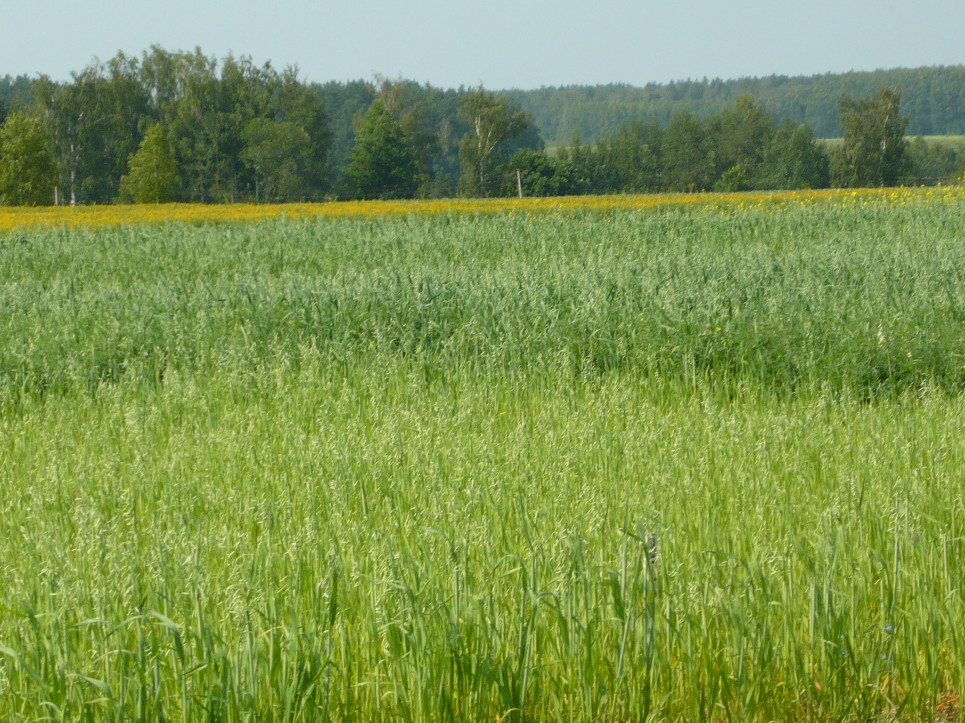
Продуктивность и качество овса в смешанных посевах с люпином
А.М.Тысленко, М.Н.Новиков, В.Н.Баринов
Всероссийский НИИ органических удобрений и торфа Россельхозакадемии г.Владимир

Slide 2
Последовательность формирования смешанных посевов
Определение целевого назначения смешанных посевов;
Технологическое решение поставленной задачи, включающее подбор компонентов на уровне вида, сорта растений, установление их соотношения, требований к условиям произрастания и агротехнических приёмов возделывания для получения заданных параметров продукции.

Slide 3
Цели, для достижения которых создаются смешанные посевы
Увеличение урожая сухого вещества надземной массы и зернофуража с единицы посевной площади;
Увеличение выхода белка, кормовых единиц;
Получение высококачественного корма, сбалансированного по содержанию основных питательных веществ;
Увеличение поедаемости корма животными;
Получение биологической массы, пригодной для приготовления силоса, сенажа, сена;
Снижение затрат на производство кормов;
Снижение амплитуды колебания продуктивности монокультур в зависимости от климатических условий;
Повышение эффективности использования ресурсов климата;
Проведение биологической борьбы с сегетальными видами растений, болезнями и вредителями компонентов смеси;
Получение высококачественных семян;
Получение экологически чистой продукции, пригодной для диетического питания;
Улучшение плодородия почв;
Повышение эрозионной устойчивости агроландшафтов;
Снижение затрат на применение удобрений и средств защиты растений;
Сохранение окружающей среды;
Повышение рентабельности производства.
Обычно эти цели при внедрении смешанных посевов решаются одновременно.

Slide 4
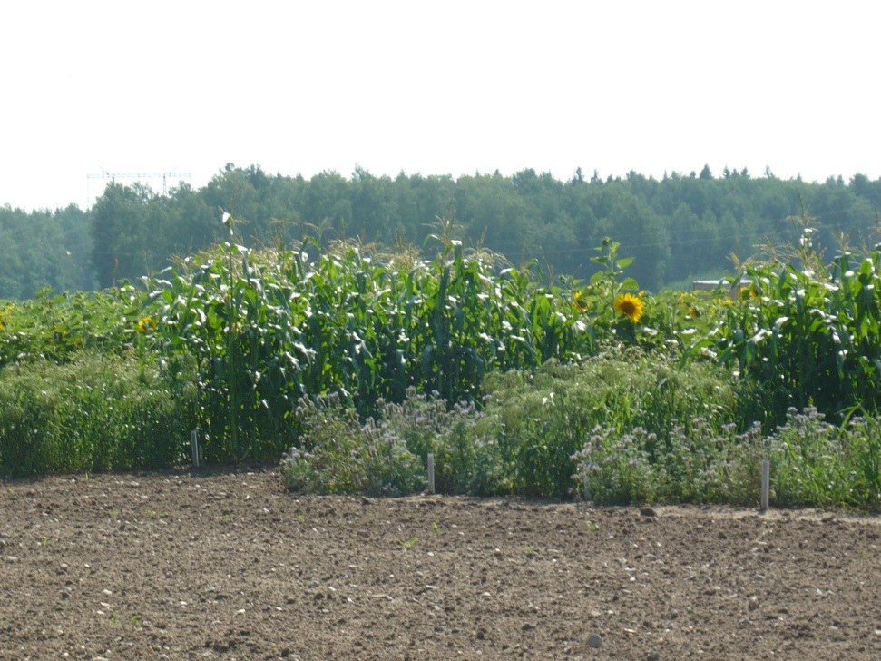
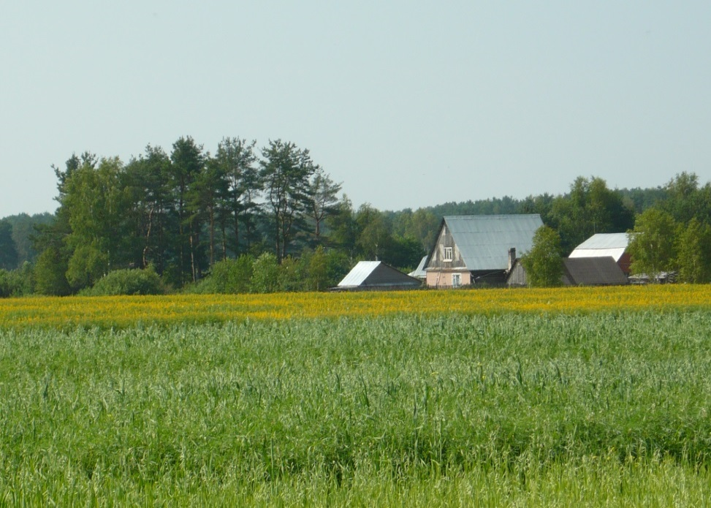
Подбор культур для смешанных посевов
Чем хуже почвенно-климатические условия, чем ниже уровень техногенной обеспеченности агрофитоценозов, тем шире должен быть диапазон приспособительных и средообразующих возможностей составляющих смешанные посевы видов и сортов. При конструировании адаптивных агроэкосистем стоит задача повысить роль видовых и внутривидовых взаимодействий с целью расширения диапазона потребляемых (особенно малодоступных) ресурсов окружающей среды. (А.А.Жученко. 2000)
Для продуктивного партнёрства овса, отличающегося мочковатой корневой системой, прямостоячими узкими листьями, с относительно низким коэффициентом транспирации, высокой фотосинтезирующей способностью, близким периодом вегетации, адаптационными свойствами устойчивости к весенним похолоданиям и другим стрессовым ситуациям наряду с викой и горохом наиболее приемлем узколистный люпин. Культура, обладающая мощной, глубоко проникающей в почву корневой системой, способной вступать в симбиоз со штаммами клубеньковых бактерий, а также отличающаяся способностью осуществлять процесс фотосинтеза при рассеянном свете.

Slide 5
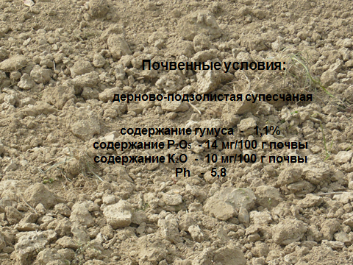

Slide 6
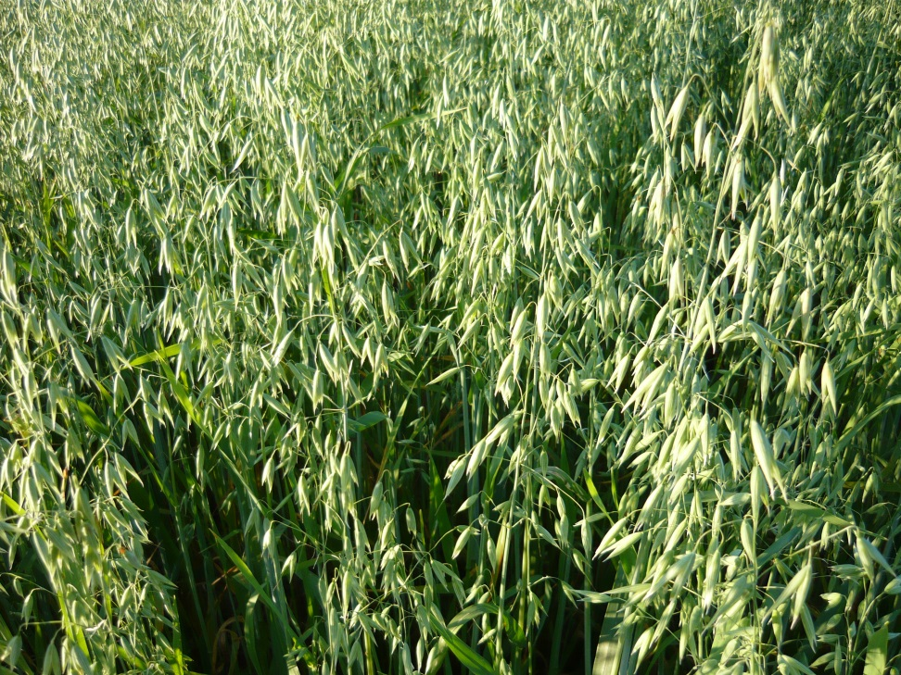
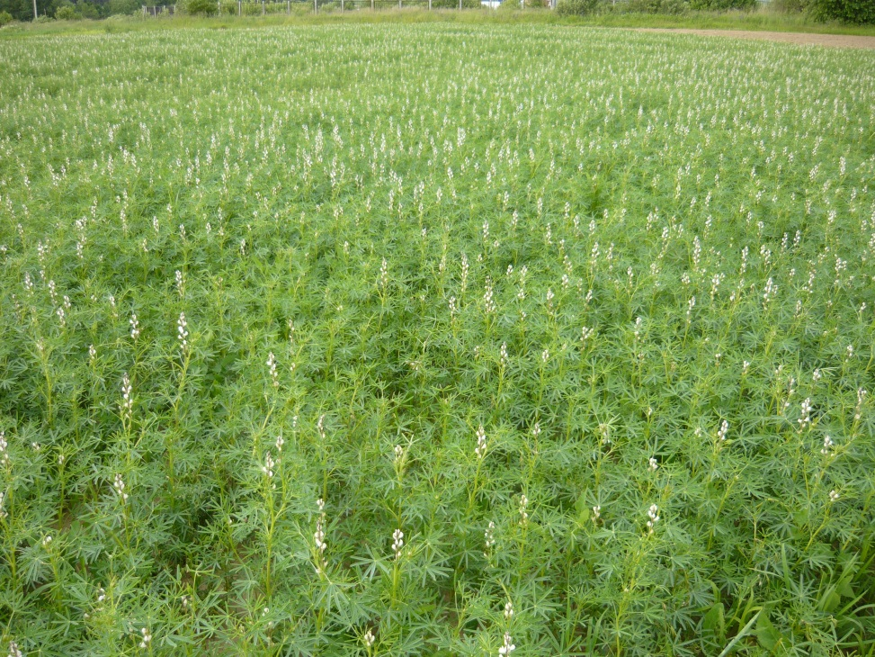
Компоненты смесей
овёс посевной: сорта Друг, Астор, Анастасия
люпин узколистный: сорт Кристалл

Slide 7
Таблица 1. Урожайность смешанных посевов овса с люпином в зависимости от норм высева семян, ц/га
Норма высева, % от оптимальной | Урожай зелёной массы | Урожай сухого вещества | Прибавка от смесей |  | Урожай зерна | Прибавка от смесей
 |  |  | к урожаю люпина | к урожаю овса |  | к урожаю люпина | к урожаю овса
Люпин 100 | 402 | 80 | - | - | 20,5 | - | -
Люпин 75 + овёс 25 | 392 | 90 | 10 | 13 | 30,2 | 9,7 | 12,2
Люпин 50 + овёс 50 | 364 | 84 | 4 | 7 | 28,6 | 8,1 | 10,6
Люпин 25 + овёс 75 | 320 | 80 | 0 | 3 | 24,8 | 4,3 | 6,8
Овёс 100 | 266 | 77 | -3 | - | 18,0 | - | -
Люпин 100 + овёс 100 | 436 | 100 | 20 | 23 | 33,8 | 13,3 | 15,8
Люпин 100 + овёс 75 | 458 | 105 | 25 | 28 | 34,2 | 13,7 | 16,2
Люпин 100 + овёс 50 | 464 | 107 | 27 | 30 | 35,6 | 15,1 | 17,6
Люпин 100 + овёс 25 | 448 | 103 | 23 | 26 | 33,5 | 13,0 | 15,5

Slide 8
Таблица 2.Продуктивность смешанных агроценозов овса и узколистного люпина различной плотности, 2002-2003 гг., ц/га
Варианты | Урожай зелёной массы | Урожай сухого вещества | Прибавка от смесей |  | Урожай зерна | Прибавка от смесей
 |  |  | к урожаю овса | к урожаю люпина 100% |  | к урожаю овса | к урожаю люпина 100%
Фон 1 - люпин 100% | 381 | 80 | - | - | 22,2 | - | -
Фон 1+ овёс 50% | 370 | 100 | 21 | 20 | 38,0 | 14,4 | 15,8
Фон 1+ овёс 25% | 358 | 89 | 10 | 9 | 34,7 | 11,1 | 12,5
Фон 2 – люпин 75% | 375 | 75 | - | - | 17,5 | - | -
Фон 2 + овёс 50% | 339 | 94 | 15 | 14 | 35,3 | 11,7 | 13,1
Фон 2 + овёс 25% | 336 | 86 | 7 | 6 | 32,4 | 8,8 | 10,2
Фон 3 – люпин 50% | 343 | 66 | - | - | 15,8 | - | -
Фон 3 + овёс 50% | 349 | 86 | 7 | 6 | 32,0 | 8,4 | 9,8
Фон 3 + овёс 25% | 347 | 83 | 4 | 3 | 31,0 | 7,4 | 8,8
Овёс 100% | 240 | 79 | - | - | 23,6 | - | -
НСР05, ц/га | 22 |  |  |  | 2,2

Slide 9
Таблица 3.Вегетационный период растений смешанных посевов, дней
Вариант опыта | Укосная спелость |  | Полная спелость
 | люпина | овса | люпина | овса
Фон 1- люпин, норма высева 75% | 83 | - | 97 | -
Фон 1 + овёс Астор 50% | 83 | 80 | 97 | 93
Фон 1 + овёс Астор 25% | 83 | 80 | 97 | 93
Фон 1 + овёс Друг 50% | 83 | 80 | 97 | 93
Фон 1 + овёс Друг 25% | 83 | 80 | 97 | 93
Фон 1 + овёс Анастасия 50% | 83 | 80 | 97 | 93
Фон 1 + овёс Анастасия 25% | 83 | 80 | 97 | -
Фон 2 – люпин 50% | 83 | - | 97 | -
Фон 2 + овёс Астор 50% | 83 | 80 | 95 | 91
Фон 2 + овёс Астор 25% | 83 | 80 | 95 | 91
Фон 2 + овёс Друг 50% | 83 | 80 | 95 | 91
Фон 2 + овёс Друг 25% | 83 | 80 | 95 | 91
Фон 2 + овёс Анастасия 50% | 83 | 80 | 95 | 91
Фон 2 + овёс Анастасия 25% | 83 | 80 | 95 | 91
Овёс Астор 100% | - | 80 | - | 91
Овёс Друг 100% | - | 80 | - | 91
Овёс Анастасия 100% | - | 80 | - | 91

Slide 10
Таблица 4. Структура урожая зелёной массы (0,5 м2)
Вариант опыта | Количество растений, шт. |  |  |  |  |  | Вес растений, г
 | люпина |  | овса |  | в смесях
 | всходы | уборка | всходы | уборка | всходы | уборка | люпина | овса | в смесях
Фон 1 – люпин 75% | 48 | 43 | - | - | 48 | 43 | 2800 | - | 2800
Фон 1 + овёс Астор 50% | 50 | 34 | 120 | 120 | 170 | 154 | 1110 | 1090 | 2200
Фон 1 + овёс Астор 25% | 46 | 30 | 60 | 60 | 106 | 90 | 1050 | 1210 | 2260
Фон 1 + овёс Друг 50% | 50 | 31 | 114 | 110 | 164 | 141 | 1180 | 1160 | 2340
Фон 1 + овёс Друг 25% | 48 | 30 | 56 | 52 | 104 | 82 | 1110 | 1020 | 2130
Фон 1 + овёс Анастасия 50% | 46 | 32 | 118 | 110 | 164 | 142 | 1090 | 1080 | 2170
Фон 1 + овёс Анастасия 25% | 48 | 30 | 54 | 50 | 102 | 80 | 1150 | 1000 | 2150
Фон 2 – люпин 50% | 34 | 32 | - | - | 34 | 32 | 2280 | - | 2280
Фон 2 + овёс Астор 50% | 34 | 28 | 112 | 110 | 146 | 138 | 1070 | 1310 | 2380
Фон 2 + овёс Астор 25% | 34 | 21 | 54 | 50 | 88 | 71 | 910 | 1020 | 1930
Фон 2 + овёс Друг 50% | 28 | 27 | 116 | 110 | 144 | 137 | 1130 | 1250 | 2380
Фон 2 + овёс Друг 25% | 32 | 21 | 58 | 52 | 90 | 73 | 920 | 1290 | 2210
Фон 2 + овёс Анастасия 50% | 34 | 25 | 104 | 100 | 138 | 125 | 1130 | 1030 | 2160
Фон 2 + овёс Анастасия 25% | 34 | 29 | 58 | 54 | 92 | 73 | 1050 | 1170 | 2220
Овёс, Астор 100% | - | - | 206 | 198 | 206 | 198 | - | 820 | 820
Овёс, Друг 100% | - | - | 212 | 204 | 212 | 204 | - | 1020 | 1020
Овёс, Анастасия 100% | - | - | 204 | 192 | 204 | 192 | - | 800 | 1020

Slide 11
Таблица 5. Продуктивность укосного урожая смешанных посевов
Вариант опыта | Урожай зелёной массы, ц/га | Сухое вещество, % | Урожай сухого вещества, % | Прибавка сухого вещества к вар.1, % | Выход кормовых ед. на 1 га | Выход белка, ц/га | Обеспеченность белком, г/к.ед | Выход валовой энергии, ГДж
Фон 1- люпин, норма высева 75% | 375 | 22 | 82 | 100 | 4920 | 12,5 | 254 | 134
Фон 1 + овёс Астор 50% | 334 | 30 | 100 | 122 | 6000 | 8,9 | 148 | 164
Фон 1 + овёс Астор 25% | 328 | 33 | 108 | 132 | 6480 | 9,6 | 140 | 177
Фон 1 + овёс Друг 50% | 340 | 28 | 95 | 116 | 5700 | 8,4 | 147 | 156
Фон 1 + овёс Друг 25% | 338 | 31 | 105 | 128 | 6300 | 9,3 | 147 | 172
Фон 1 + овёс Анастасия 50% | 344 | 30 | 103 | 126 | 6180 | 10,2 | 165 | 169
Фон 1 + овёс Анастасия 25% | 343 | 28 | 96 | 117 | 5760 | 7,8 | 136 | 157
Фон 2 - люпин 50% | 343 | 18 | 62 | 76 | 3720 | 10,3 | 277 | 102
Фон 2 + овёс Астор 50% | 341 | 25 | 85 | 104 | 5100 | 9,7 | 190 | 139
Фон 2 + овёс Астор 25% | 345 | 27 | 93 | 113 | 5580 | 9,2 | 165 | 152
Фон 2 + овёс Друг 50% | 345 | 33 | 114 | 139 | 6840 | 11,3 | 165 | 187
Фон 2 + овёс Друг 25% | 358 | 30 | 107 | 130 | 6420 | 9,8 | 153 | 175
Фон 2 + овёс Анастасия 50% | 355 | 31 | 110 | 134 | 6600 | 10,9 | 165 | 180
Фон 2 + овёс Анастасия 25% | 337 | 34 | 114 | 139 | 6840 | 10,1 | 148 | 187
Овёс Астор 100% | 130 | 38 | 49 | 60 | 2450 | 2,4 | 98 | 80
Овёс Друг 100% | 174 | 37 | 64 | 78 | 3200 | 3,2 | 100 | 105
Овёс Анастасия 100% | 130 | 38 | 49 | 60 | 2450 | 2,1 | 85 | 80
НСР05 | 31

Slide 12
Таблица 6. Элементы структуры зерновой продуктивности смешанных посевов
Варианты опыта | Весовое соотношение в урожае,% |  | Масса 1000 семян, г
 | люпин | овёс | люпин | овёс
1.Фон 1 - люпин 75% | 100 | - | 230 | -
2.Фон 1 + овёс Астор 50% | 40 | 60 | 183 | 37
3.Фон 1 + овёс Астор 25% | 36 | 64 | 162 | 45
4.Фон 1 + овёс Друг 50% | 40 | 60 | 177 | 43
5.Фон 1 + овёс Друг 25% | 34 | 66 | 207 | 52
6.Фон 1 + овёс Анастасия 50% | 36 | 64 | 157 | 53
7.Фон 1 + овёс Анастасия 25% | 40 | 60 | 188 | 56
8.Фон 2 – люпин 50% | 100 | - | 226 | -
9.Фон 2 + овёс Астор 50% | 37 | 63 | 189 | 38
10.Фон 2 + овёс Астор 25% | 38 | 62 | 232 | 42
11.Фон 2 + овёс Друг 50% | 36 | 64 | 232 | 42
12.Фон 2 + овёс Друг 25% | 36 | 64 | 150 | 50
13.Фон 2 + овёс Анастасия 50% | 37 | 63 | 165 | 34
14.Фон 2 + овёс Анастасия 25% | 36 | 64 | 179 | 39
15.Овёс Астор | - | 100 | - | 30
16.Овёс Друг | - | 100 | - | 34
17.Овёс Анастасия | - | 100 | - | 30

Slide 13
Таблица 7. Зерновая продуктивность смешанных посевов

Slide 14
Таким образом, в современной экономической ситуации в стране для многих сельскохозяйственных предприятий и фермерских хозяйств смешанные посевы овса с люпином позволят заготовлять в достаточном объёме дешёвые, сбалансированные по белку и энергии концентрированные, грубые и сочные (зерносенаж, силос) корма.
Учитывая, что в смешанных посевах возможно получать без применения удобрений и средств защиты растений высококачественное, экологически чистое зерно овса, то, кроме зернофуража, его можно использовать в качестве продовольственного, в том числе в сфере диетического питания, а также в элитном семеноводстве.

Slide 15
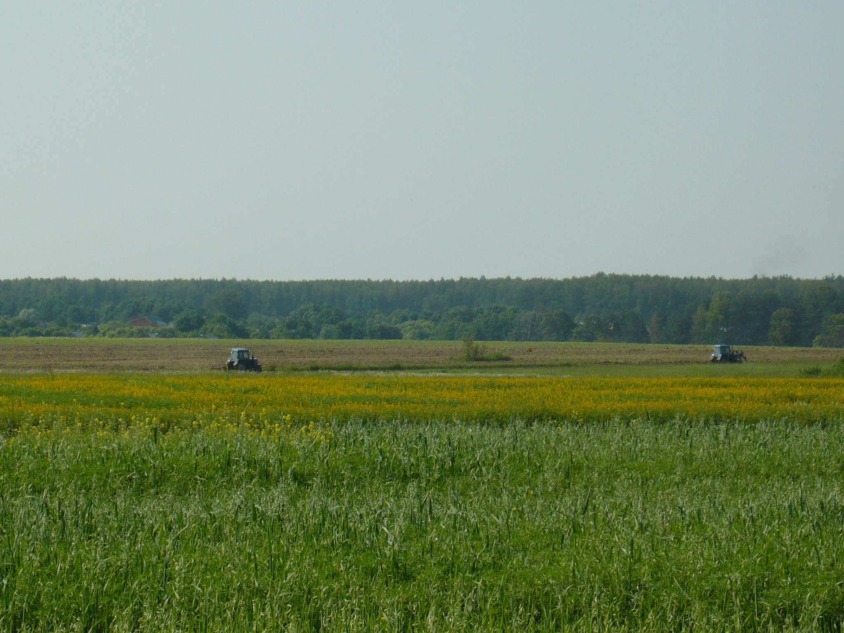
Благодарю за внимание!
Благодарю за внимание!

